Slide 1
Situación Epidemiológica de la COVID-19 al 24 de Julio del 2021
Tendencia semanal y variación diaria de fallecidos, hospitalización y positividad antigénica con los datos disponibles al acabar la semana epidemiológica 29 del 2021
Fuentes
Datos públicos: Sinadef y Ocupación de camas hospitalarias UCI y no UCI de Susalud
Documento elaborado por Cesar Cárcamo y Andrés G. (Willy) Lescano, ex miembros del Grupo Prospectiva, siguiendo pautas desarrolladas con otros miembros del grupo
Para mayor información contactar a Willy Lescano al +94761-9799

Slide 2
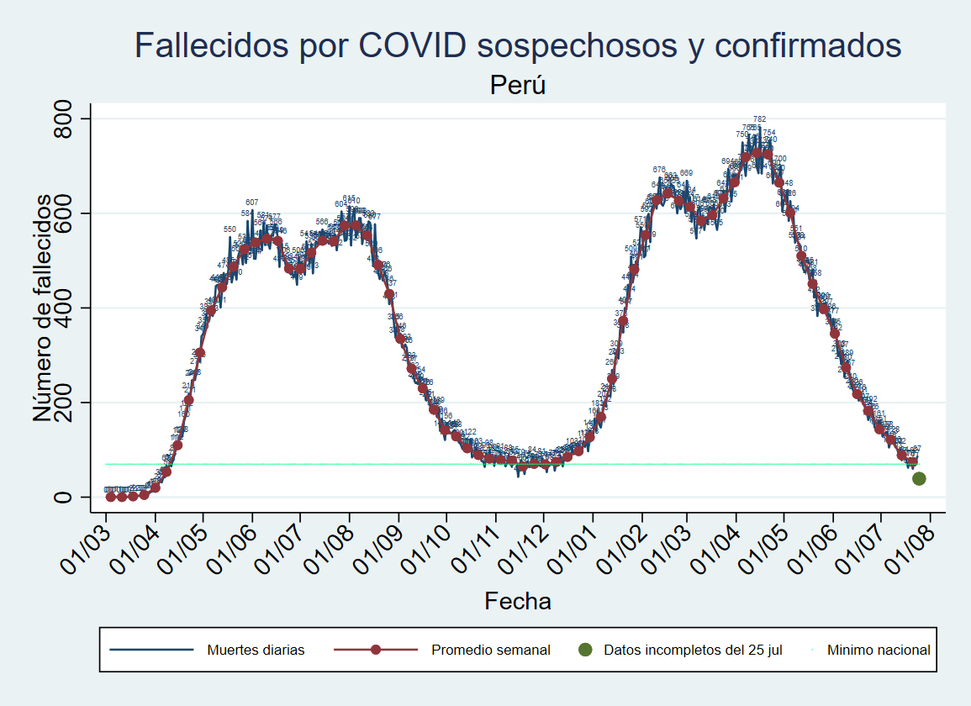
La pandemia esta semana
Fallecidos semanales bajan 99 (16%), gran desaceleración
Lima metropolitana cae sólo seis, (4.5%), menos del 15% de su caída de la semana previa. Resto del país baja 19%
Cuatro regiones bajan ≥14 fallecidos
Nueve regiones sube 3-8 versus una la semana previa. Monitorear:
Maynas sube a niveles de Abril
Al menos una provincia de Puno sube por cinco semanas.
Pasco sube dos semanas.
San Martin sube dos de las tres últimas semanas
Ocupación camas UCI y no UCI bajan 2.0% y 5.6%, caídas grandes comparadas a semanas previas, pero con amenazas de rebrotes en Amazonía y sierra
Cae 86.3% en 13 semanas
Cae 89.3% en 13 semanas

Slide 3
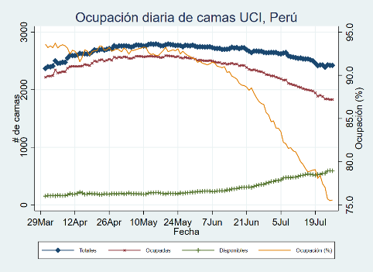
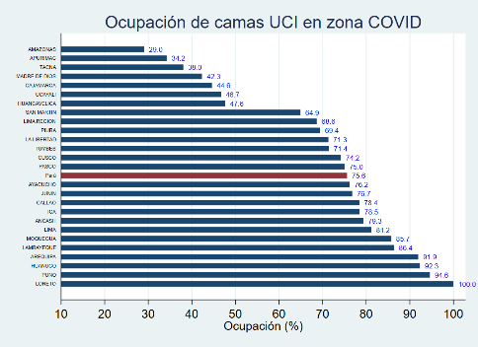
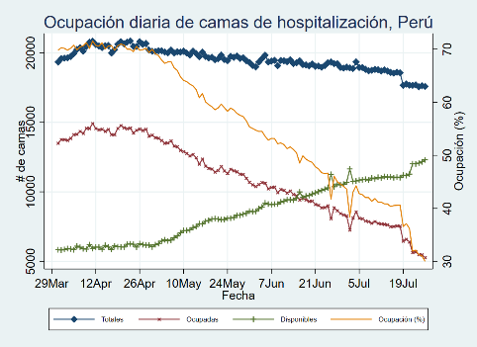
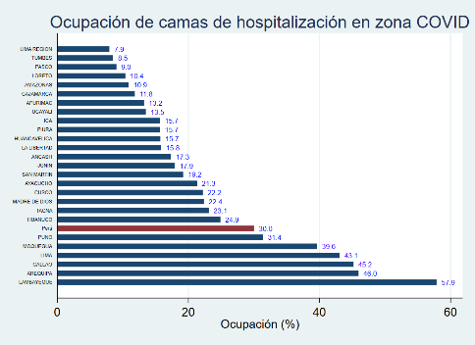
Ocupación de camas UCI y hospitalización
UCI
UCI
Más camas UCI y hospitalización disponibles, >590 y >12,000, respectivamente
Camas UCI y no UCI operativas siguen bajando
UCIs saturadas, ocupación de 77.8%
Baja 2.0%, 0.5% menos que semana previa
35.2% ocupación en hospitalización, baja 5.6%
Cae el triple más que semana previa
Hospitalización
Hospitalización
Notes:
+<0.1% +0.2% +0.2% +1.0% +1.9% +1.9% +2.4%
+0.1% +0.2% +0.2% +1.0% +2.5% +2.5%

Slide 4
Análisis regional

Slide 5
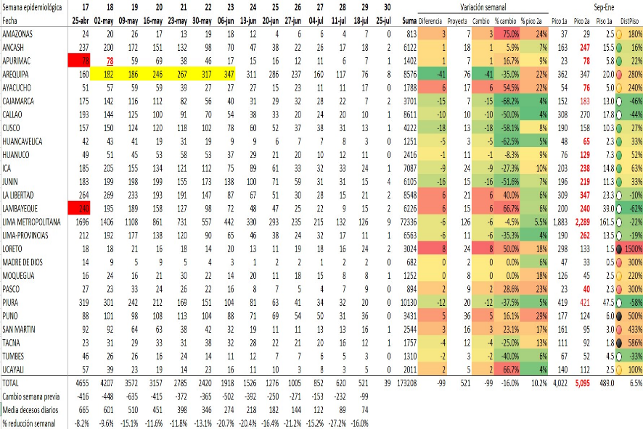
Fallecidos semanales por región*
Caída nacional de 16%, mucho menor que caída de la semana previa
Arequipa, Cusco, Cajamarca y Junín suman 63% de la caída
Lima metropolitana casi no baja, 4.5%
Nueve regiones suben
Maynas sigue subiendo, nivel de Abril
Puno sube y provincias suben cinco semanas
Pasco y San Martín: dos alzas en semanas recientes
* Datos de la semana actual incompletos. Totales de fila incluyen semanas no mostradas
Records semanales de pandemia (rojo) y 2a ola (amarillo)

Slide 6
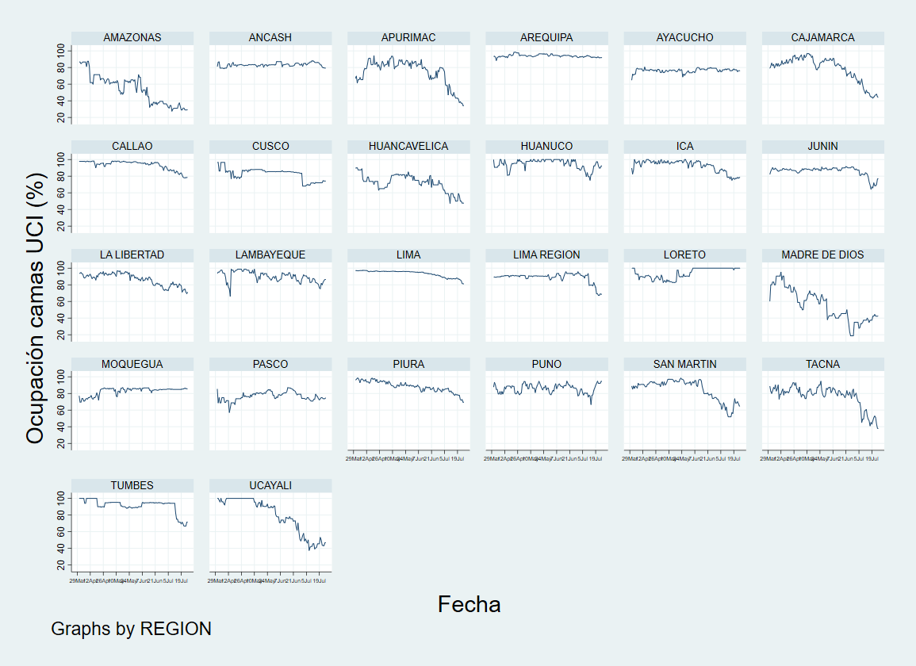
Muy alta ocupación de camas UCI, saturación sigue pero cae 2.0%
*
*
**
A la fecha, siete regiones tienen ≤5 camas disponibles,* las mismas que la semana previa
174 camas UCI disponibles en Lima. Sube comparado a 115, 131 y 120 en semanas previas
Sube ** en Huánuco (11.1%), San Martín (11.8%), Ucayali (3.5%), Madre de Dios (3.8%) y Puno (14.4%). Madre de Dios sube tres semanas. Las tres últimas semanas hay cinco regiones al alza
Se mantiene (±1%) en Loreto, Pasco, Ayacucho, Cusco, Arequipa y Moquegua. Las tres últimas semanas hay seis regiones que se mantienen. Ayacucho, Arequipa y Moquegua repiten tres semanas.
*
**
*
*
*
**
**
*
**

Slide 7
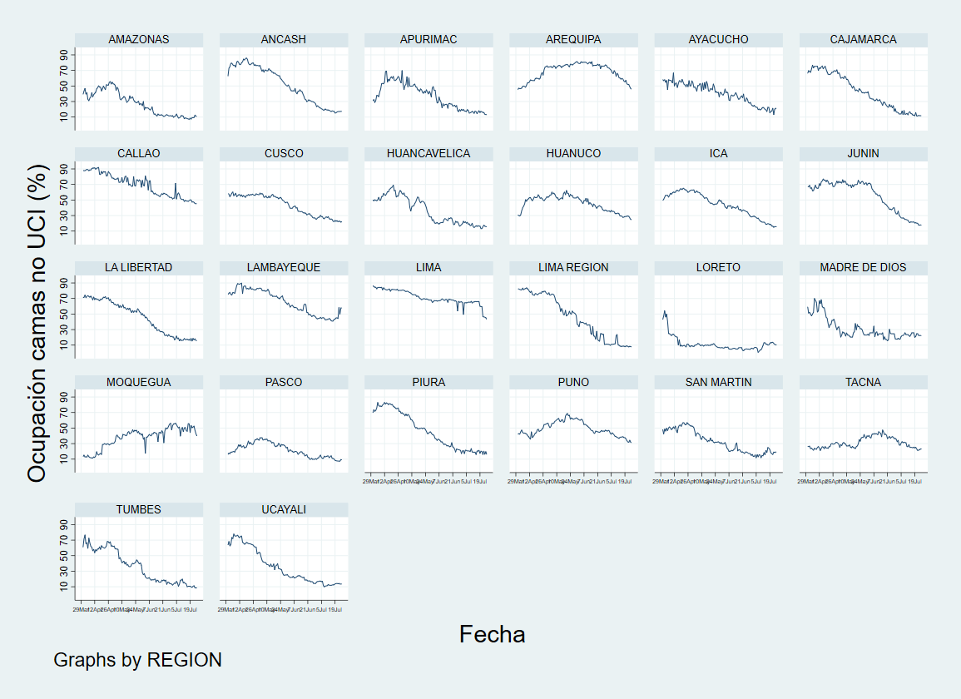
Ocupación de camas de no UCI cae 5.6%, bajó 1.6% la semana previa
*
**
Ocupación camas sube >1%* en Lambayeque (4.5%), Loreto (1.6%), Moquegua (1.2%), San Martín (1.1%), Ucayali (1.6%). Dos regiones la semana previa, Loreto y San Martín, que repiten**
Se mantiene (±1%) en Amazonas, Apurímac, Callao, La Libertad, Madre de Dios, Piura. 10 regiones la semana previa.
*
*
*
**
*

Slide 8
Análisis macro-regional y regional

Slide 9
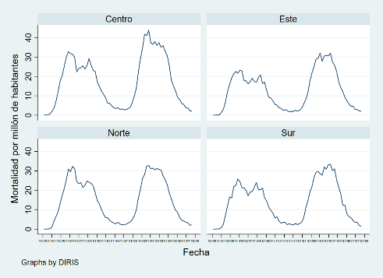
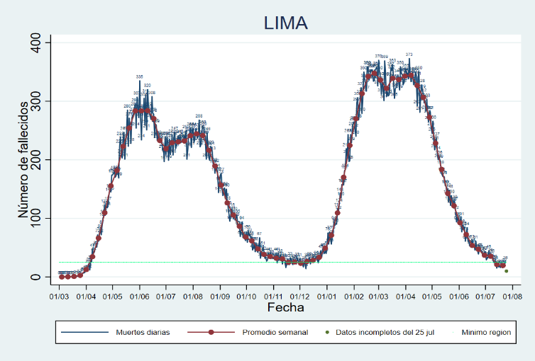
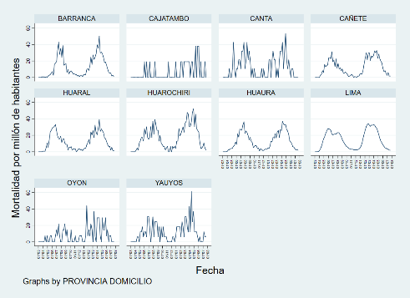
Lima metropolitana cae casi nada
Lima metropolitana, región y Callao bajan muy poco
Por debajo de nivel más bajo de fin de 1a ola
Suben cuatro distritos en Lima metropolitana: Los Olivos, San Martín de Porres, Pueblo Libre y San Juan de Miraflores

Slide 10
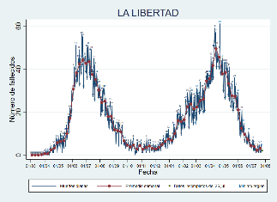
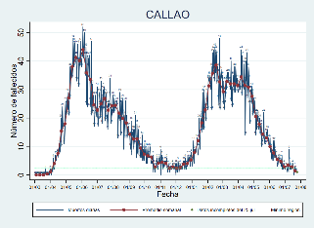
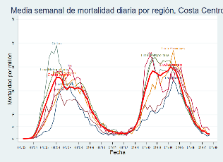
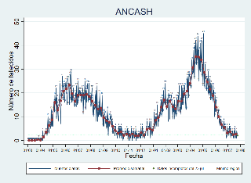
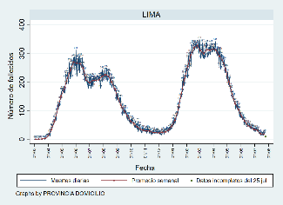
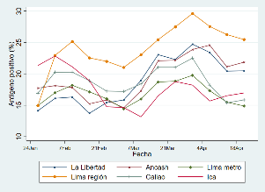
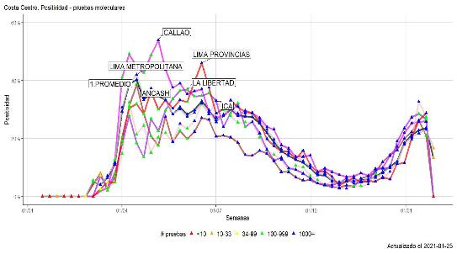
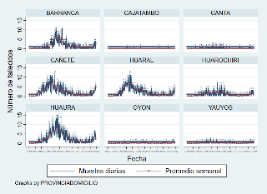
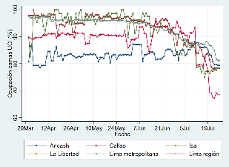
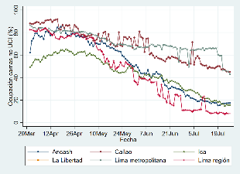
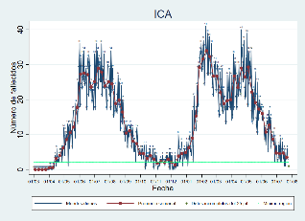
Costa Centro Fallecidos muy bajos y principalmente caen. UCI saturadas, pero bajan. Ocupación camas hospitalización no suben
6% del pico, subió 40%
Trujillo sube
Positividad sube siete semanas
Valores altos
4% del pico, cae 50%
Fallecidos
7% del pico, se mantiene
Positividad antígeno
5.5% del pico, cayó 4.5%
Cuatro distritos suben
Fallecidos suben cuatro semanas
Camas
UCI
suben
siete
semanas
Camas no UCI suben tres semanas
Positividad sube ocho semanas
Positividad sube ocho semanas
4% del pico, cae 35%
10% del pico, bajó 27%
Chincha sube
Camas no UCI suben 5 semanas
Positividad sube siete semanas
Fallecidos suben cuatro semanas
Subida interrumpida de camas UCI
UCI
Hospitalización

Slide 11
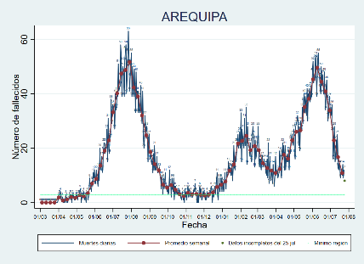
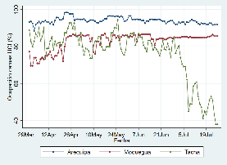
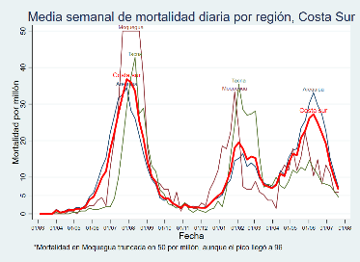
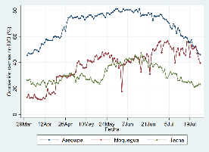
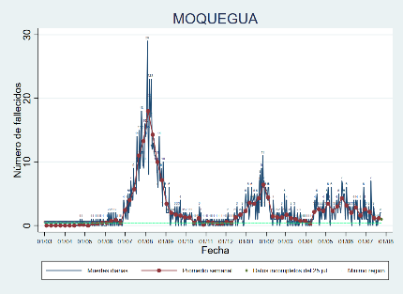
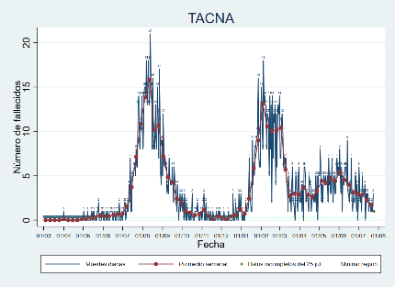
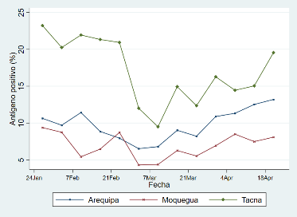
Costa Sur Fallecidos bajan. Ocupación UCI no sube. No UCI con escenario mixto
22% del pico, cayó 35%.
UCI
Fallecidos
Hospitalización
Fallecidos suben cinco semanas
Camas no UCI suben cinco semanas
Positividad tiene subida irregular
18% del pico, se mantiene
Fallecidos no bajan
Camas UCI y no suben 5/3 semanas. Positividad sube cuatro semanas
13% del pico, bajó 25%
Positividad antígeno

Slide 12
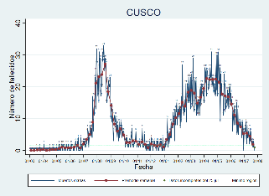
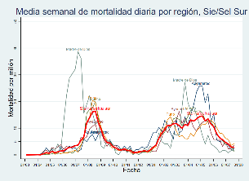
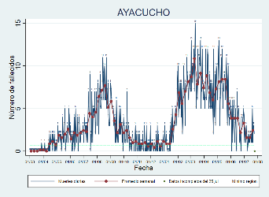
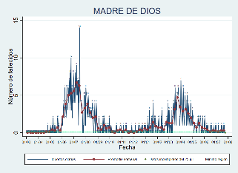
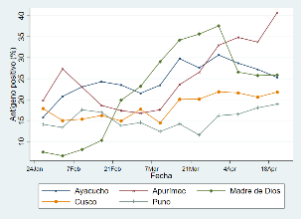
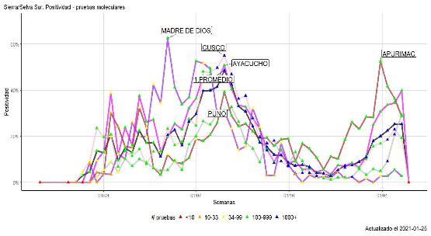
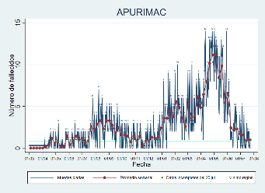
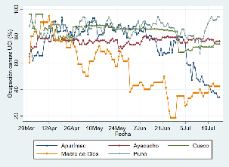
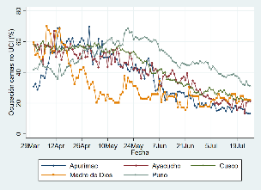
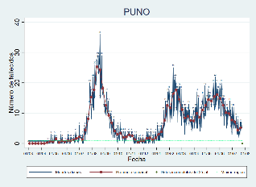
Sierra/Selva Sur Fallecidos bajan, excepto Puno y Ayacucho. Ocupación camas UCI en escenario mixto. Ocupación no UCI no baja y Madre de Dios sube tres semanas
8% del pico, bajó 58%
Fallecidos suben dos semanas
Casi cero camas
UCI y no UCI en subida
Positividad sube ocho semanas
Fallecidos
22% del pico, subió 54%
Fallecidos no bajan
Camas UCI y no UCI suben dos semanas
Positividad sube siete semanas
Camas no UCI suben dos semanas
Positividad sube dos semanas
Positividad antígeno
6% del pico, se mantiene
9% del pico, se mantiene
Fallecidos suben cuatro semanas
Supera valor histórico
Camas UCI y no
UCI sube 2/5
semanas
UCI
Hospitalización
29% del pico, subió 16%
Suben San Román de nuevo y Azángaro
Fallecidos suben tres semanas
Camas UCI y no UCI suben dos
semanas
Positividad en subida irregular

Slide 13
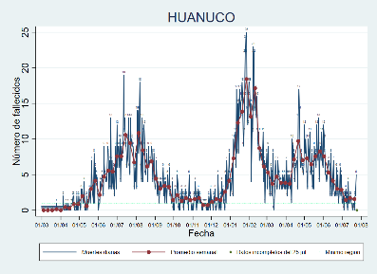
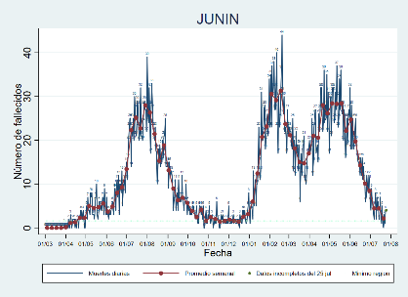
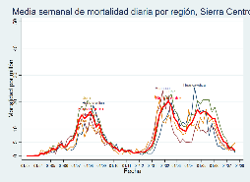
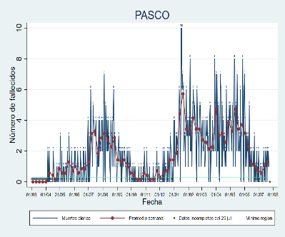
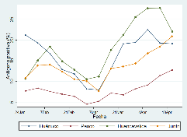
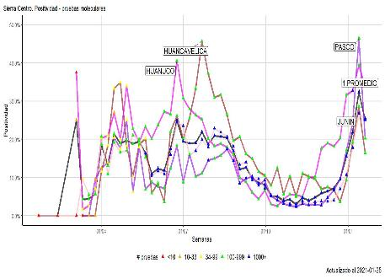
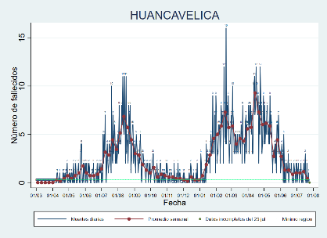
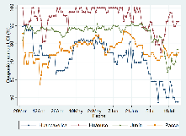
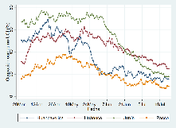
Sierra/Selva Centro Fallecidos en escenario mixto, suben dos semanas en Pasco. Ocupación camas UCI en escenario mixto. Ocupación camas no UCI baja
9% del pico, se mantiene
7% del pico, bajó 52%
Positividad sube cinco semanas
Fallecidos suben tres semanas
Ocupación camas UCI y no UCI sube 5/6 semanas
Fallecidos
Positividad antígeno
23% del pico, subió 29%
Sube Pasco
5% del pico, bajó 62%
Positividad sube ocho semanas
78% del pico
Suben Angaraes y Tajacaja
Fallecidos suben tres semanas
Ocupación camas UCI y no UCI sube 7/3 semanas
UCI
Hospitalización

Slide 14
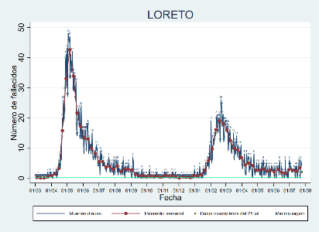
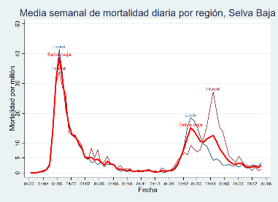




Selva Baja Fallecidos suben, dos semanas en Loreto. Ocupación camas UCI sube en Ucayali. Ocupación no UCI sube, dos semanas en Loreto
Positividad antígeno
18% del pico, subió 50%
Maynas sube
Camas UCI y no UCI mas ocupadas 4/3 semanas
Positividad sube cinco semanas
Fallecidos
4% del pico, subió 67%
Hospitalización
UCI

Slide 15







Sierra/Selva Norte Fallecidos suben excepto en Cajamarca. Ocupación camas UCI y no UCI sube en San Martín
Camas UCI disponibles bajan
Positividad sube dos semanas
24% del pico, subió 75%
Fallecidos
17% del pico, subió 23%
Picota sube
Fallecidos suben dos semanas
Positividad sube cinco semanas
Positividad antígeno
Fallecidos suben tres semanas
Ocupación camas UCI y no UCI sube 5/3 semanas
Positividad sube cuatro semanas
4% del pico, bajó 68%
UCI
Hospitalización

Slide 16







Casi cero camas UCI
Camas no UCI suben tres semanas
Positividad en subida irregular
Fallecidos
6% del pico, baja 40%
6% del pico, subió 67%
Sube Lambayeque
Positividad antígeno
Costa Norte
Fallecidos suben en Lambayeque. UCIs saturadas pero ocupación cae. Ocupación camas no UCI sube en Lambayeque
Fallecidos bajan algo
Camas UCI suben cuatro veces
Ocupación camas no UCI sube tres semanas
Positividad alta en subida leve, irregular
5% del pico, cayó 37%
Hospitalización
UCI

Slide 17


Heterogeneidad epidemiológica macro-regional
Costa sur sigue bajando
Amazonía, Puno, Pasco en alza leve
Costa norte se desacelera: Lambayeque
Muy pocas macro-regiones y regiones >5 fallecidos x millón

